Slide 1


Семья и здоровье

Slide 2

Семья - это группа людей живущих вместе

Slide 3
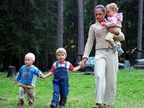
Большинство матерей в одиночку воспитывают детей

Slide 4

Ядро семьи
Отец-добытчик
Мать-хозяйка

Slide 5
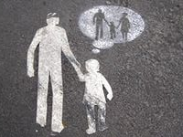
Институт одиноких семей

Slide 6
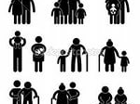

Slide 7

Семья-Общие цели,направления,понимание и обоюдная поддержка

Slide 8
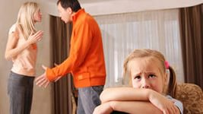
Конфликты
Финансы,взгляды религия.

Slide 9
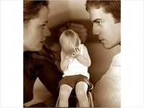
Что делает семью дисфункциональной?
Notes:
Слово «дисфункция» означает нарушение, расстройство системы, органа или качественного характера. Дисфункциональные семьи — это те семьи, в которых происходят какие-либо нарушения и они становятся несчастливыми. Это некое сравнение с самолётом, который сбился с курса.

Slide 11
Характерные признаки дисфункциональной семьи
1.ЗАВИСИМОСТЬ
2.Неполная семья
3.Хроническая болезнь
4.Тайна

Slide 12
5.Невнимание
6.Насилие
7.Костность
8.Умственные заболевания
9.Отрицание

Slide 13
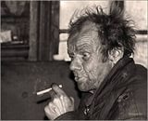

Notes:
Слон в комнате (Алкоголик которого не хотим трогать ) Должны уважать границы друг друга.

Slide 14
Контроль -Доминирование
Notes:
Доминирование: «Он пытается получить контроль надо мной. Мне следует быть осторожным».
Муж не терпит возражений. Один царь вёл принца по кукурузе и всё что выше срезал в семье не так.
Общественный имидж очень важен. Дети наблюдают за тем как ведут себя родители дома и в обществе , такими и вырастут.
Прежде чем помочь необходимо знать распорядок дня в семье , чем занят ребёнок . Организм , семья , общество , должны жить согласно
Определённому распорядку. Шесть дней работай ,седьмой отдыхай. Должна быть гармония между порядком и дисциплиной.

Slide 15

Очень важно общение в семье. Общение- неотъемлемая часть человека.
Notes:
Если нет взаимопонимания а только диктат то нет и мира . Зачем мы были сотворены ? Для общения.
1.Возлюби Бога.
2.Возлюби ближнего………Это общение.
Если нет общения то нет социальной поддержки и мы живём как в тумане.
Для хорошего здоровья необходима психологическая , эмоциональная и физическая поддержка .
Исследование : (Женщины у которых рак груди чувствовали себя лучше и проживали дольше с поддержкой чем остальные.)
Напряжённость влияет на будущий характер детей и их жизнь.

Slide 16
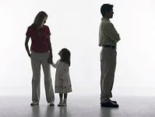
Необходимо учить родителей строить взаимоотношения.
Ибо привычки передаются до 3 -4 лет.
Notes:
Главное достижение чтобы вы остались в хороших воспоминаниях у тех с кем были. Если у вас действительно были проблемы в общении в детстве то они повлияют на ваше здоровье в будущем. Каждый из нас по своему видит ситуацию в семье . Хотя и жили в одной семье.
То что происходит с вами дома значительно влияет на ваше здоровье. Последствия печальны. Детям не хватает общения. Родители общаются 18 мин. В неделю????????

Slide 17
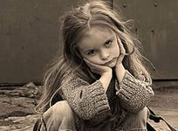
Notes:
В школе ребёнок избегает друзей, попадает в группы риска (группировки ) когда те его поддержали.
Когда что-то случилось важно чтобы рядом были те кто его поддержит. Дети нуждаются в совместном времяпровождении. Их развитие зависит от биологического и социологического воздействия. Психолог взял группу ребят и сказал ,что вы будете заключёнными а другую группу – вы охранники. Пришлось прервать. Так они вошли в роль. Очень многое зависит от окружения.
Подобное может произойти и в церквах где всё проходит из поколения в поколение. Как родители ведут себя в семье так дети будут вести себя в обществе.

Slide 18
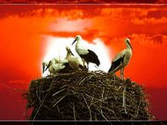
Разновидность памяти
Эпизодическая
Соматическая (запах дома , матери)
Автоматическая (за рулём не думаем)
Процедурная (был нежеланным в детстве а сейчас?)
Notes:
Нужен ли я сейчас кому ни будь?
Рим. 7 :15 делаю то чего не хочу. Почему ? Отложилось в памяти и влияет на последующие поступки.
Если мы знаем что семьи проблемные и ни чего ни делаем, то увековечиваем этот порочный круг

Slide 19
Исследование по зависимости в Англии и Америке
Среди студентов последнего курса наших учебных заведений
Родители не употребляли Родители употребляли
Алкоголь 37,7% 71,7%
Табак 24,4% 47,3%
Марихуана 11,5% 27,1%
Кокаин 2,2% 6,7%
Notes:
Прямая зависимость между наркотиками дизфункциональными семьями.

Slide 20
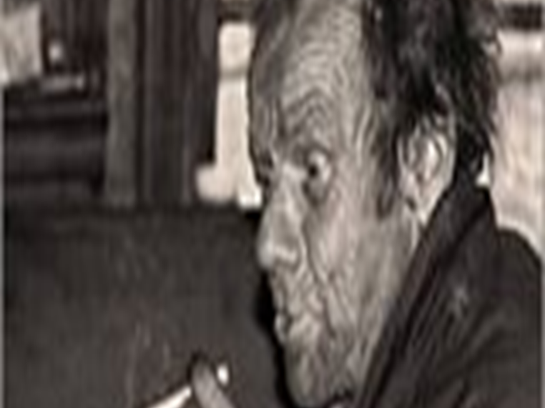
Как разорвать цепь зависимости ?
Notes:
Как разорвать цепь зависимости в семье?
М . Твен сказал: Я видел человека который говорил что владеет собой после выпивки , но выпив он гонялся за мною с ножом.
Зависимым нужна поддержка. Большинство родителей сами пьют и не знают ка помочь детям или не хотят создать систему поддержки.
Если не поддержать упадёт а если дети посередине ? Как они будут расти ?Их сжимают и постепенно выталкивают из семьи и они уходят.
В здоровой семье внимание направлено на ребёнка . В зависимой на зависимого.
Чтобы помочь такой семье нужен человек извне этой семьи.
В таких семьях важна профилактика.

Slide 21
Ролевые игры.
Как выглядит нормальная семья ?
Идут взявшись за руки , улыбаясь ,он лидер ?

Slide 22
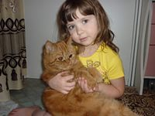
Доверие
Notes:
Доверие очень важный фактор для хорошего здоровья ребёнка. Необходимо развивать в детях чувство собственного достоинства.. ,и это поможет преодолению проблем детства.
Мы должны знать хобби наших детей ,хотя бы трёх любимых певцов. Чем больше социальных ценностей видит ,слышит , и чувствует ребёнок в своём окружении тем большую ценность он чувствует в себе как в личности.

Slide 23
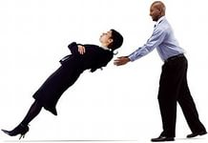
Доверяют ли нам дети.?

Slide 24
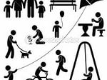
Влияние
Notes:
Время общения с детьми.
Родители --18 мин
МЕДИЯ------??????
Друзья………………
Социальные группы и клубы.

Slide 25

Стабильность
Notes:
В социологическом смысле социальная стабильность - это такая устойчивость социальных структур, процессов и отношений, которая при всех их изменениях сохраняет их качественную определенность и целостность как таковых.
Она складывается из трех уровней:
внутренней стабильности социальных систем (институтов, организаций, сообществ и т. д.);
стабильности их взаимосвязей и их взаимодействий между собой;
стабильности всего общества, которую можно обозначить как социальную стабильность.
Эта последняя уже будет включать в себя стабильность политическую, экономическую, идеологическую, культурную и т. д. на уровне всего общества. Стабильное общество — это общество, развивающееся и в то же время сохраняющее свою устойчивость, общество, в котором налажен механизм изменений, сохраняющий его устойчивость, исключающий такую борьбу социальных сил, которая ведет к расшатыванию самих устоев общества.

Slide 26
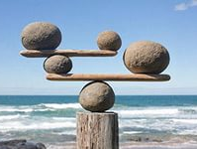
Стабильность
Notes:
Стабильность- англ. stability; нем. Stabilitat. 1. Устойчивость, постоянность, неизменность. 2. Способность системы функционировать, сохраняя неизменной свою структуру и поддерживая равновесие. См. ГОМЕОСТАЗИС.
ВСловаре.Ру>Социологический словарь

Slide 27


Slide 28
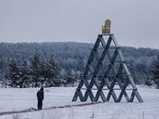
Notes:
Дети как и взрослые нуждаются в заботе , внимании и служении. Необходимо и на детей распределить обязанности по дому.

Slide 29
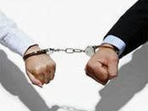
Привязанность
Notes:
ПрЗначение слова Привязанность по Психологическому словарю:
Привязанность - Привязанность (attachment) - поиск и установление эмоциональной близости с другим человеком. Первичной является привязанность младенца к матери - у ребенка существует врожденная потребность находятся в непосредственной близости с другим человеком пр ивя́занность — чувство близости, основанное на глубокой симпатии, преданности кому- или чему-либо. Первичная привязанность возникает у ребёнка к его матери и, позже, к другим воспитателям.
Значение слова Привязанность по Психологическому словарю:
Привязанность - Привязанность (attachment) - поиск и установление эмоциональной близости с другим человеком. Первичной является привязанность младенца к матери - у ребенка существует врожденная потребность находятся в непосредственной близости с другим человеком.

Slide 30
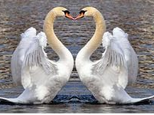

Slide 31
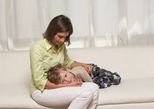
Notes:
От рождения до смерти должна быть привязанность .В первые дни ребёнок видит от глаз до локтя а остальное расплывчато.
Главное это то что здесь, близко , что о тебе заботится

Slide 32

Общество нуждается в обьединёности
Notes:
Церковь как большая семья и может поддержать от « что не хочу делаю» до « Всё могу в укрепляющем меня Иисусе» Филип.4 13

Slide 33
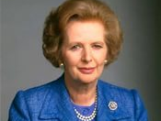
«Никогда не сомневайтесь в том, что небольшая группа мыслящих и самоотверженных людей может изменить мир. В действительности лишь они и привносят эти изменения.» — Маргарет Т.

